Slide 1
সবাইকে শুভেচ্ছা

Slide 2
শিক্ষক পরিচিতি
মোঃ রেয়াজুল ইসলাম
সহকারী শিক্ষক
আরাজী নিয়ামত সরকারি প্রাথমিক বিদ্যালয়
গংগাচড়া , রংপুর। Email:reajatgps1992@gmail.com

Slide 3
পাঠ পরিচিতি
শ্রেণিঃ দ্বিতীয়
বিষয়ঃ প্রাথমিক গণিত
সাধারণ পাঠঃ যোগ
বিশেষ পাঠঃ যোগের ধারণা
সময়ঃ ৪০ মিনিট
তারিখঃ ০৮-০৩-২০২০

Slide 4
শিখনফল
৯.১.১ উপকরণ ব্যবহার করে যোগ করতে পারবে।

Slide 5
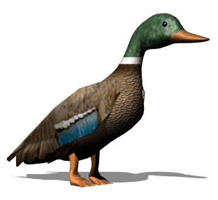

Slide 6
আজকের পাঠ
যোগ

Slide 7
বাস্তব পর্যায়ে পাতা,কাগজ, কাঠি দ্বারা ধারণা দেব

Slide 8
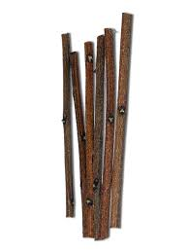

Slide 9
রেজার ৩২টি কাগজ আছে । মিনা তাকে ২৪টি কাগজ দিল। এখন রেজার কতগুলো কাগজ হলো?
?
১০
১০
১০
১০
১০
৩২টি কাগজ
২৪টি কাগজ
গাণিতিক বাক্য লিখি
৩২+২৪

Slide 10
দশক | একক
৩ ২
+২ ৪
৩ ২
+২ ৪
একক স্থানের অঙ্ক যোগ করি।
২+৪=
৬
৩ ২
+২ ৪
দশক স্থানের অঙ্ক যোগ করি।
৩+২=
৫

Slide 11
৩ ২
+২ ৪
৫৬
৩২+২৪=
৫ ৬

Slide 12
যোগ করি
৪৫
+২৩
২৩
+৩৫
৩২
+১৭
৬৮
৪৯
৫৮
১৬
+১২
২৩
+৩২
২২
+১১
২৮
৫৫
৩৩

Slide 13
দলীয় কাজ
শাপলা দল
মনির ৪২টি আম আছে। রুনার ২৫টি আম আছে । তাদের কাছে মোট কতগুলো আম আছে?
গোলাপ দল
আকাশদের বাগানে ২৬টি গাঁদা গাছ ও ২২টি বেলি গাছ আছে। বাগানে কতগুলো গাছ আছে?
রানার ২১টি মার্বেল আছে । সবুজ তাকে ১৭টি মার্বেল দিল। এখন রানার কতগুলো মার্বেল আছে?
জবা দল

Slide 14
মূল্যায়ণ
১। ২৬
+১৩
২। ৩৭
+২১
৩। ১৫
+ ১২

Slide 15
বাড়ির কাজ
যোগ করঃ
১। ২৭+৩১=
২। ৩৯+৪০=
৩। ৫০
+ ৪৬
৪। ৩৫
+ ২২
৫। ৬৬
+ ৩৩

Slide 16
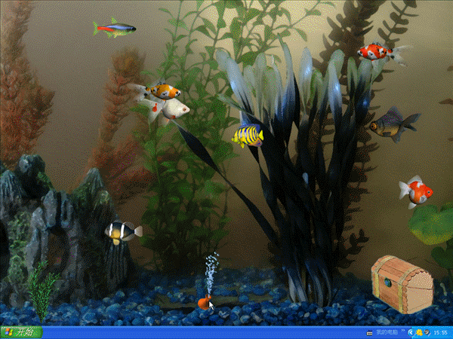
ধন্যবাদ

